Slide 1
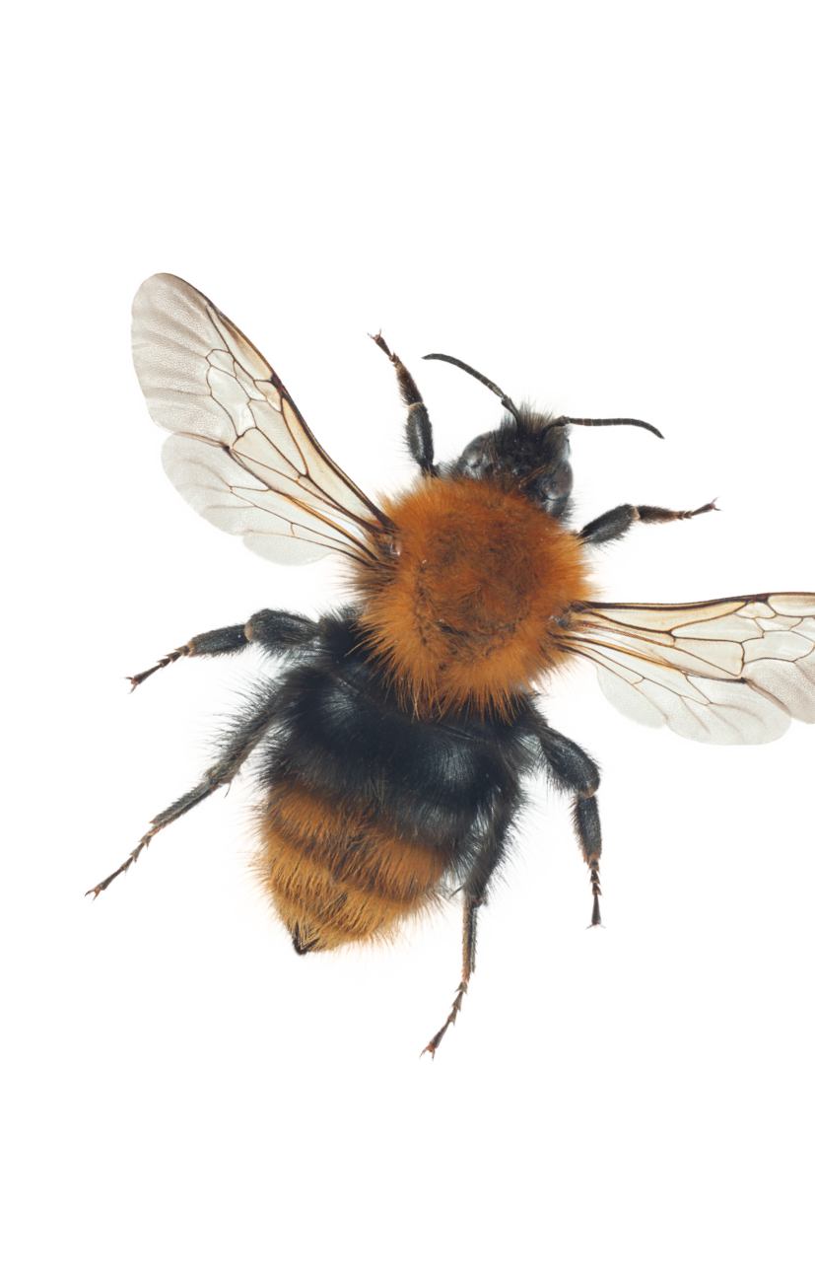
Humler i Norge
En felthåndbok om våre 34 humlearter
49
NINA Temahefte
www.nina.no

Slide 2
Staverløkk, A., Gjershaug, J. O. & Ødegaard, F. 2012. Humler i Norge. En felthåndbok om våre 34 humlearter. - NINA Temahefte 49. 26 s.
Trondheim, juni 2012 ISSN: 0804-421X
ISBN: 978-82-426-2467-3
RETTIGHETSHAVER
© Norsk institutt for naturforskning Publikasjonen kan siteres fritt med kildehenvisning
GRAFISK FORMGIVING
Kari Sivertsen, NINA
FOTO/ILLUSTRASJONER
Omslagsfoto: Åkerhumle (Bombus pascuorum)
Alle foto © Arnstein Staverløkk/NINA bortsett fra foto side 4: © Jan Ove Gjershaug/NINA
Illustrasjon side 5: © Mona Ødegården/Artsdatabanken
OPPLAG 300
Nytt opplag kommer når alle artene er fotografert.
TRYKK:
Trykkerihuset Skipnes
KONTAKTOPPLYSNINGAR
Norsk institutt for naturforskning (NINA) Postadresse: Postboks 5685 Sluppen, 7485 Trondheim
Telefon 73 80 14 00 http://www.nina.no
E-post: firmapost@nina.no

Slide 3
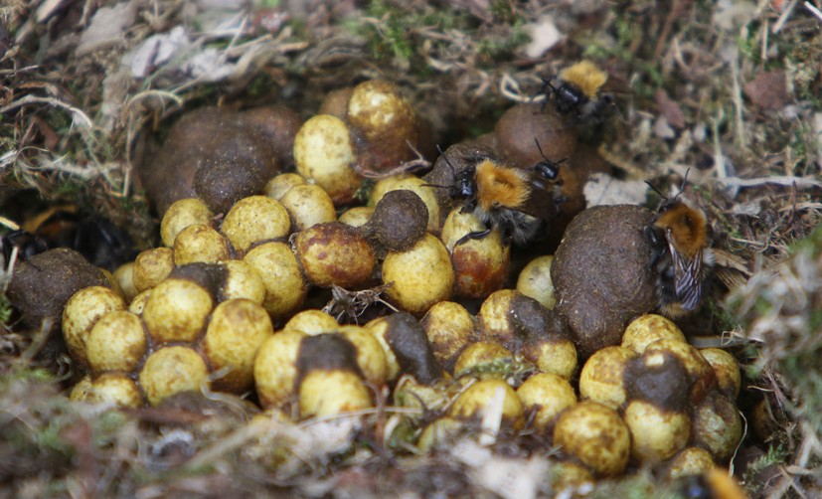
Humlebiologi
Av våre 34 humlearter er 26 arter sosiale humler med egne bol og arbeidere. De øvrige åtte artene er gjøkhumler pluss tundrahumla (Bombus hyperboreus), som overtar bolet til andre humler og som man- gler egne arbeidere. Humlene har ettårige samfunn. Det er bare den befruktete dronningen som overvintrer. Om våren anlegger dronnin- gen et bol, gjerne inne i et gammelt smågnagerbol eller i et fuglereir i en fuglekasse. Etter å ha samlet inn pollen og nektar, legges flere egg som ruges av dronningen. Under rugingen kan kroppstemperaturen komme opp i 37-39 °C. Larvene vokser hurtig og gjennomgår fire stadier før de spinner en silkekokong og forpupper seg. Det tar vanligvis 3-4 uker fra egg til voksen humle, avhengig av temperatur og fødetilgang.
Det første kullet med humlearbeidere på forsommeren består nor- malt av svært små arbeidere. I senere kull med arbeidere utover som- meren blir arbeiderne større. Da har dronningen fått hjelp fra de første arbeiderne til å hente mat. På slutten av sommeren produseres nye dronninger og hanner.
Hos gjøkhumlene og tundrahumla overtar dronningen bolet til en sosial humle etter at det er produsert arbeidere. Dronningen dre- pes og arbeiderne holdes som slaver og hjelper gjøkhumledronningen med å fostre opp nye dronninger og hanner.
Humlene forsvarer seg med en stikkebrodd. Denne er det dronnin- gen og arbeiderne som har, mens hannene ikke har brodd. Brodden er glatt og kan stikke flere ganger som hos vepsen, men i motsetning til honningbia som har mothaker på brodden.
Bol av åkerhumle (Bombus pascuorum) med yngleceller og kokonger med pupper.
4

Slide 4

Artsbestemmelse av humler
For å bestemme en humle til art, må vi først avgjøre hvilket kjønn den har og om det er en sosial humle eller en gjøkhumle. Tidlig om våren er det bare dronninger, mens de første arbeiderne kommer som regel i slutten av mai. Dronninger og arbeidere kan bestemmes ved at de samler pollen i pollenkurvene sine på bakbeina. Det er det bare sosiale humler som gjør. Bakre leggbein hos dem er brede og flate og har stive lange hår bare på kantene, som danner en pollenkurv.
Gjøkhumledronningene bestemmes ved at de har mer glissen behå- ring og derfor ser mer glinsende ut. Bakre leggbein hos dem er sma- lere og med konveks overflate som har behåring over alt. De mangler pollenkurver. Gjøkhumler har ofte variable fargetegninger og bestem- mes mest sikkert på strukturer på undersiden av bakstussen.
Senere på sommeren dukker hannhumlene opp. De har lengre anten- ner og mer langstrakt kropp. Hannene har en annen atferd enn hun- nene ved at de ikke deltar i matsanking til kolonien. De virker ofte dorske der de sitter på blomstene og vifter med beina når de blir berørt. Hannhumler er ofte vanskelige å bestemme bare på fargemøn- ster, da mange arter er svært variable. Derfor er studie av genitalier på døde individer den sikreste måten å bestemme mange arter på.
På figuren nedenfor vises humlens anatomi med navn på kroppsdeler som har betydning for artsbestemmelsen.
På Artsdatabankens hjemmeside http://www.artsdatabanken.no finnes en humlenøkkel som kan være et nyttig supplement til dette heftet.
Vi oppfordrer folk til å legge inn observasjoner av humler på Artsobservasjoner, gjerne med foto som dokumentasjon.
Humlens anatomi
antenner
klør
kragebånd
hode
vinger
mellomkropp (bryst)
basitarsus
skutell
T1 (ryggplate)
T2 (ryggplate)
T3 (ryggplate)
pollenkorg (samling av pollen)
bakkropp
bakstuss (T4/T5/T6)

Slide 5
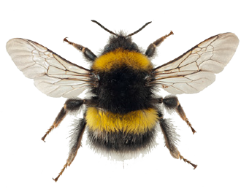
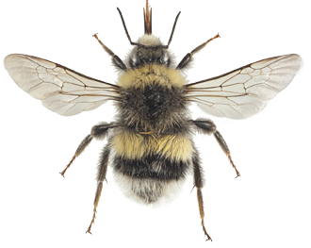
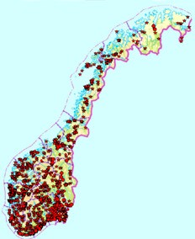
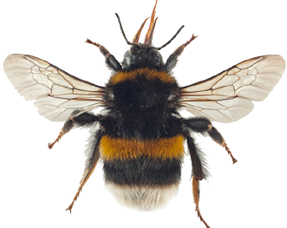
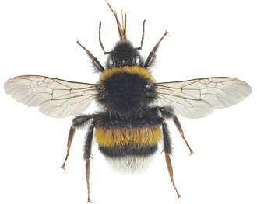
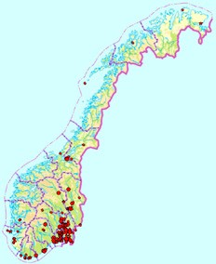
Lys jordhumle (Bombus lucorum)
Kjennetegn: Dronningene er ganske rufsete i behåringen på mellomkroppen. Typiske individer har sitrongul farge på kragebånd og på T2 på bakkroppen. Hannene er svært variable og kan være både lysgrå og sitrongule og de har en stor lys hårtafs på nesen.
Forvekslingsarter: Lys jordhumle er van- skelig å skille sikkert fra kilejordhumle og kragejordhumle. Typiske dronninger skilles fra mørk jordhumle på mer rufsete behå-
ring og mer sitrongul farge. Hannene kan trolig bestemmes på den lyse behåringen på nesen.
Utbredelse: Lys jordhumle finnes over hele Europa, østover gjennom Asia til India. Arten er vanlig i hele Norge.
Mørk jordhumle (Bombus terrestris)
Kjennetegn: Dronningene har glatt behå- ring og et mørkt gyllengult kragebånd som ikke når under vingefestet. Ofte er krage- båndet smalere enn på andre jordhumler. Dette er den største av jordhumlene.
Forvekslingsarter: Kan lett forveksles med de mørkeste individer av lys jordhumle, kilejordhumle og kragejordhumle. Hanner har mørke hår på nesen.
Utbredelse: Den er utbredt i Europa og østover til Kazakhstan og Turkmenistan, og
er introdusert til Tasmania og New Zealand. Arten brukes som bestø- ver i drivhus og er blitt vanlig i hele Sør-Norge og i Trøndelag.

Slide 6
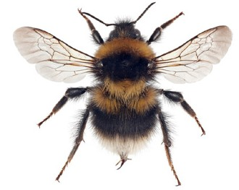
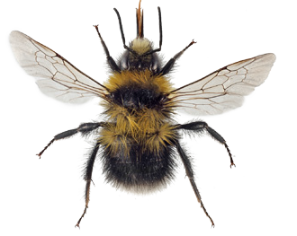
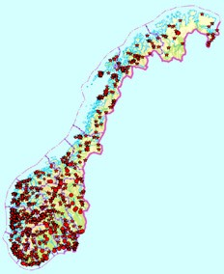
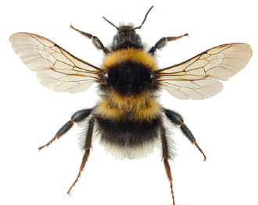
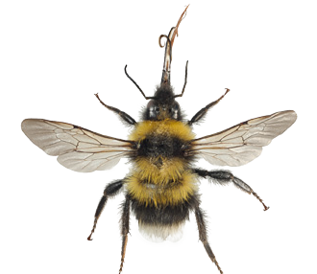
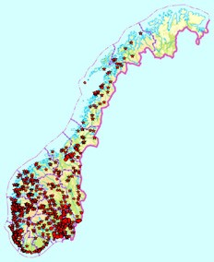
Lynghumle (Bombus jonellus)
Kjennetegn: Dette er en ganske liten humle med gult skutellbånd og gult bånd på T1. Hannene har en gul hårdusk på nesen.
Forvekslingsarter: Kan forveksles med små arbeidere av hagehumle, men lynghumla har kortere ansikt og kortere tunge.
Utbredelse: Lynghumla er utbredet over hele Europa, sørøstover i Asia, samt i nord- lige deler av Nord-Amerika. Den er vanlig
i Norge, fra kyst til fjell, og trives spesielt godt der det er mye røsslyng.
Hagehumle (Bombus hortorum)
Kjennetegn: Hagehumla har et svært langt ansikt og lang tunge. De har gult skutell- bånd og gult bånd på T1.
Forvekslingsarter: Skilles fra den mindre lynghumla på langt ansikt og lang tunge. Melanistiske individer kan være helt svarte, ofte med hvit eller brunlig bakstuss. De kan da lett forveksles med slåttehumle som imidlertid har kortere behåring og en tydelig kjøl under bakstussen. Melanistiske fjellhumler har kortere ansikt og tunge og
mangler hagehumlas tydelige pigg på midtre basitarsus.
Utbredelse: Den er utbredt over hele Europa og gjennom deler av
Asia øst til Stillehavet. Den er utbredt over hele Norge.

Slide 7
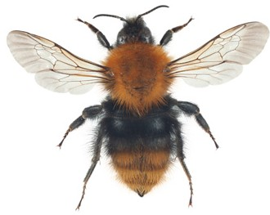
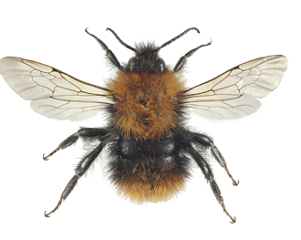
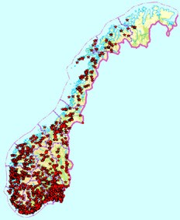
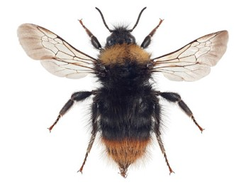
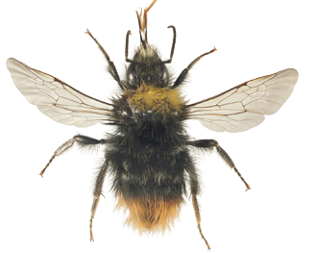
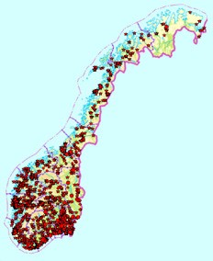
Åkerhumle (Bombus pascuorum)
Kjennetegn: Åkerhumla har brunoransje farge på mellomkropp og bakstuss og har oftest svarte hår på de første bakkropps- leddene. De er svært variable i farge og kan av og til mangle svarte hår på bakkroppen- Den kan også ha gråaktig behåring på T1.
Forvekslingsarter: Lyse individer uten svarte hår på bakkroppen kan forveksles med både bakkehumle og kysthumle.
Utbredelse: Arten finnes over hele Europa og østover gjennom Asia til Stillehavet. Den
er en av våre vanligste humler som finnes over det meste av landet, fra kyst til over skoggrensa.
Markhumle (Bombus pratorum)
Kjennetegn: Markhumla er karakteristisk med sitt gule kragebånd og rødoransje bak- stuss. Hannene har lyse hår på nesen.
Forvekslingsarter: Ligner litt på hanner av steinhumle, tyvhumle og lundgjøkhumle. Hanner kan med sikkerhet bestemmes på genitalier.
Utbredelse: Markhumla er utbredt over hele Europa og i deler av Asia. I Norge er den vanlig i hele landet..

Slide 8
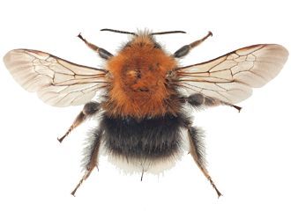
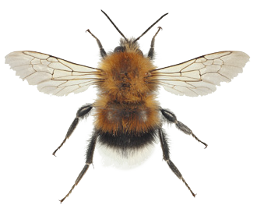
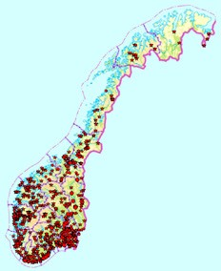
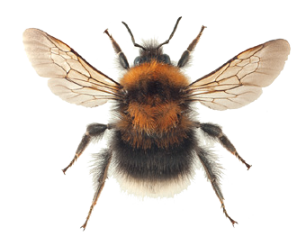
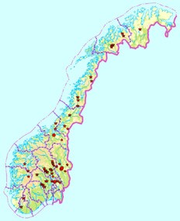
Trehumle (Bombus hypnorum)
Kjennetegn: Trehumla har en brunoransje mellomkropp og svart bakkropp med hvit bakstuss.
Forvekslingsarter: Kan lett forveksles med barskoghumle, som imidlertid har mer eller mindre med svarte hår på mellom- kroppen mellom vingefestene. En må være oppmerksom på at hårene midt på mel- lomkroppen hos trehumla kan slites vekk, slik at den svarte huden kan gi en svart flekk som kan ligne på svarte hår.
Utbredelse: Arten finnes over det meste av Europa og østover gjen- nom Asia til Stillehavet. Den er svært vanlig i hele Norge. Den lager gjerne bol i husvegger, fuglekasser eller døde trær, og trives godt i hager.
Barskoghumle (Bombus cingulatus)
♀
Kjennetegn: Barskoghumla har brunoran- sje mellomkropp med mer eller mindre svarte hår mellom vingefestene. Bakkrop- pen er svart med hvit bakstuss.
Forvekslingsarter: Kan lett forveksles med trehumle, men skilles fra denne på de svarte hårene på mellomkroppen mellom vingefestene..
Utbredelse: Barskoghumla er utbredt i Fennoskandia og i nordlige deler av Russ- land østover til Stillehavet. Den holder til i
skogen, ofte i kanten av barskog, og trives best i høyereliggende strøk i østlige deler av Norge.

Slide 9
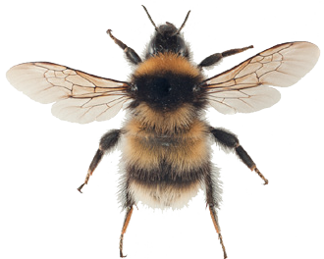
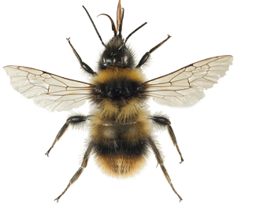
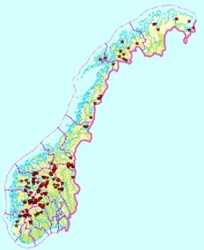
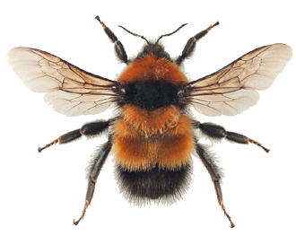
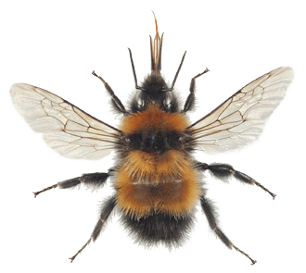
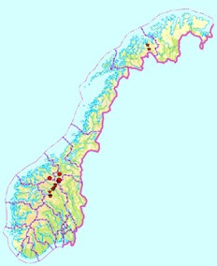
Fjellhumle (Bombus balteatus)
Kjennetegn: Fjellhumla har lyst kragebånd og skutellbånd på mellomkroppen, og lyse bånd på T1 og T2 på bakkroppen. Fargen på bak- stussen varierer fra hvit til lys rustbrun. Dessu- ten forekommer den ofte med en melanistisk form som er svart med lys bakstuss.
Forvekslingsarter: Kan forveksles med tai- gahumle, men disse har mye smalere sku- tellbånd og vanligvis mindre tydelig lyst bånd på T1 på bakkroppen. Melanistiske fjellhum- ler skilles fra melanistiske hagehumler i fjel-
let på mangel på tydelig pigg på midtre basitarsus og kortere ansikt.
Utbredelse: Fjellhumla finnes på verdensbasis utbredt i mange nordlige strøk . I Norge er den funnet i fjellkjeden fra Aust-Agder og Rogaland til Sør-Trøndelag, og fra Snåsa til Finnmark.
Tundrahumle (Bombus hyperboreus)
Kjennetegn: Tundrahumla er vår største humle og den eneste med helt svart bak- stuss. Den mangler arbeidere.
Forvekslingsarter: Kan ikke forveksles med noen annen art.
Utbredelse: Dette er en utpreget fjell- og tundraart som har en sirkumpolar utbre- delse, fra Fennoskandia, gjennom arktisk Russland, arktisk Nord-Amerika og Grøn- land. I Norge er den funnet fra Jotun- heimen til Dovrefjell, samt som spredte forekomster nord for polarsirkelen.

Slide 10
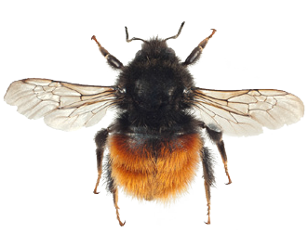
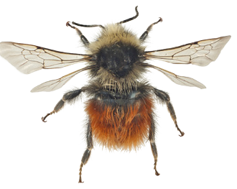
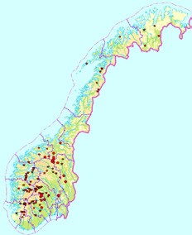
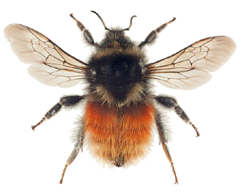
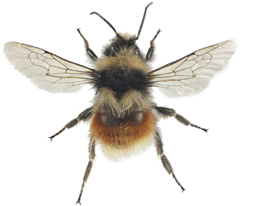
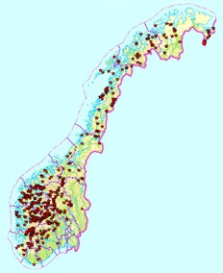
Berghumle (Bombus monticola)
Kjennetegn: Berghumle har svart mellom- kropp, av og til med lyse hår på krage og skutell. Bakkroppen er oransjerød, unntatt T1 og av og til T2 som er svart.
Forvekslingsarter: Arten er svært vanskelig å skille fra lapphumle. En skillekarakter er at berghumla har en kort fure over øyet, noe en trenger stereolupe for å se. Fra arbeidere av alpehumle og polarhumle kan døde indivi- der skilles på at avstanden fra nedre kant av øyet til basis av kjeven er kortere enn bred-
den av basis av kjeven hos berghumle og lapphumle, mens den er len- gre hos alpehumle og polarhumle.
Utbredelse: Berghumla finnes utbredt i fjellområder i Fennoskandia østover til Kola, i Storbritannia, Alpene, Pyreneene, Italia og Balkan. I Norge finnes den trolig spredt i fjellet i hele landet.
Lapphumle (Bombus lapponicus)
Kjennetegn: Lapphumle har svart mellom- kropp, av og til med lyse hår på krage og skutell. Bakkroppen er oransjerød, unntatt T1 og av og til T2 som er svart.
Forvekslingsarter: I Nord-Norge er lapp- humler enklere å skille fra berghumler da de har tydelig gult kragebånd og skutellbånd, samt at de har gule hår på T1 og T4-5 på bak- kroppen i kontrast til det orangerøde på bak- kroppen. Lapphumla har i tillegg en lang fure over øyet, noe en trenger stereolupe for å se.
Utbredelse: Lapphumla er utbredt i Fennoskandia, østover gjennom Russ- land. I Norge finnes den over hele landet fra barskogen til høyt opp i fjellet.

Slide 11
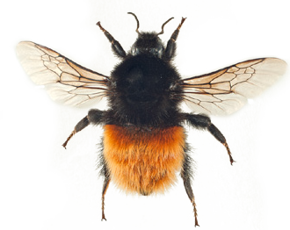
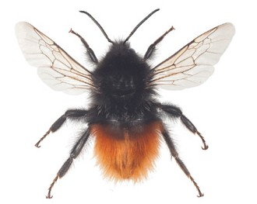
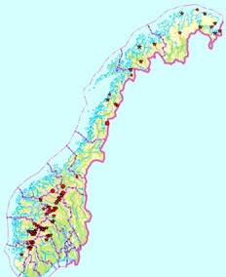
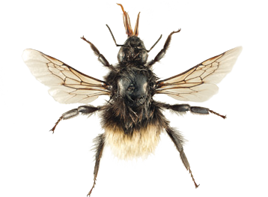
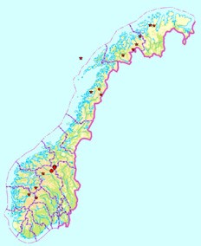
Alpehumle (Bombus alpinus)
Kjennetegn: Alpehumle har svart mellom- kropp og svart T1 på bakkroppen. Resten av bakkroppen er orangefarget, varierende fra blek til dyp rødorange.
Forvekslingsarter: Alpehumle kan skilles fra polarhumle på at den mangler svarte hår på T2 på bakkroppen. Dessuten er utsiden av bakre lårbein skinnende hos alpehumle, mens den er matt hos polar- humle. Arbeidere av alpehumle kan for- veksles med dronninger av berghumle og
lapphumle, dersom disse mangler lyse hår på krage og skutell.
Utbredelse: Arten er utbredt i Fennoskandia, på Kola og i Alpene. I Norge er den vanlig i fjellet fra nord i Rogaland til Finnmark, men kan dukke opp i lavlandet langs kysten.
Polarhumle (Bombus polaris)
♀
Kjennetegn: Polarhumle har svart mellom- kropp og svart behåring på T1 og i det min- ste på deler av T2. Resten av bakkroppen er gulaktig, ofte med et rosa anstrøk.
Forvekslingsarter: Polarhumle kan skil- les fra alpehumle på at den har i det min- ste noen svarte hår på T2 på bakkroppen. Dessuten er utsiden av bakre lårbein matt hos polarhumle, mens den er skinnende hos alpehumle.
Utbredelse: Arten har en sirkumpolar
utbredelse og finnes i Fennoskandia, arktiske Russland, arktiske Nord- Amerika og på Grønland. I Norge er den funnet fra den nordlige del av
Hardangervidda til nordlige del av Dovrefjell og spredt i Nord-Norge.
18

Slide 12
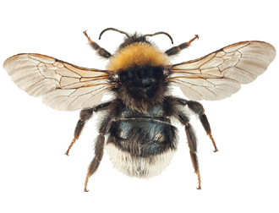
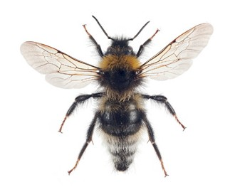
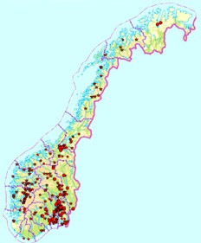
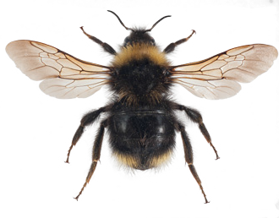
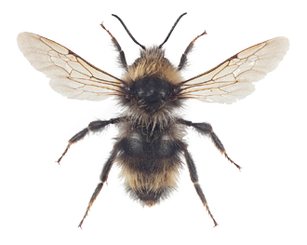
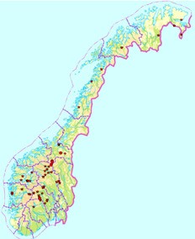
Jordgjøkhumle (Bombus bohemicus)
Kjennetegn: En ganske stor svart humle med gulaktig kragebånd og enkelte gule hår på skutellen. Bakstussen T3-T6 er hvit med svarte «flekker». T3 kan ha antyd- ning til gul farge. Hannene har lyse hår på skutell og T1.
Forvekslingsarter: Skilles fra markgjøk- humle og tregjøkhumle på at den er tydelig større og har tydelige lister på undersiden av bakstussen. Langt vanskeligere er det
å skille den fra praktgjøkhumle (Bombus
vestalis), som enda ikke er påvist i Norge. Den har mer gult på T3 og har litt forskjellige lister på undersiden av bakstussen. Hannene av gjøk- humler er svært variable og bestemmes best på genitalier.
Utbredelse: Arten er utbredt over det meste av Europa og østover til Stillehavet. I Norge finnes den utbredt over det meste av landet.
Lynggjøkhumle (Bombus flavidus)
Kjennetegn: Dronningene av lynggjøk- humle har et gult kragebånd og et gult bånd på T4 og et svart bånd på T5 på bakkrop- pen. Melanistiske individer forekommer.
Hannene er svært variable og bestemmes best på genitalier.
Forvekslingsarter: Melanistiske individer og hanner bestemmes på listene på undersi- den av bakstussen og genitalier.
Utbredelse: Arten er utbredt i store deler av Europa og østover til Stillehavet.
I Norge er lynggjøkhumla vanligst å finne i fjellnære områder i Sør Norge nordover til Finnmark.

Slide 13
NINAs publikasjoner
NINA Rapport
Dette er en elektronisk serie fra 2005 som erstatter de tidligere seriene NINA Fagrapport, NINA Oppdragsmelding og NINA Project Report. Normalt er dette NINAs rapportering til opp- dragsgiver etter gjennomført forsknings-, overvåkings- eller utred- ningsarbeid. I tillegg vil serien favne mye av instituttets øvrige rapportering, for eksempel fra seminarer og konferanser, resultater av eget forsknings- og utredningsarbeid og litteraturstudier. NINA Rapport kan også utgis på annet språk når det er hensiktsmessig.
NINA Temahefte
Som navnet angir behandler temaheftene spesielle emner. Heftene utarbeides etter behov og serien favner svært vidt; fra systematiske bestemmelsesnøkler til informasjon om viktige problemstillinger i samfunnet. NINA Temahefte gis vanligvis en populærvitenskapelig form med mer vekt på illustrasjoner enn NINA Rapport.
NINA Fakta
Faktaarkene har som mål å gjøre NINAs forskningsresultater raskt og enkelt tilgjengelig for et større publikum. De sendes til presse, ideelle organisasjoner, naturforvaltningen på ulike nivå, politikere og andre spesielt interesserte. Faktaarkene gir en kort framstilling av noen av våre viktigste forskningstema.
Annen publisering
I tillegg til rapporteringen i NINAs egne serier publiserer institut- tets ansatte en stor del av sine vitenskapelige resultater i interna- sjonale journaler, populærfaglige bøker og tidsskrifter.

Slide 14


49
Dette er et Temahefte fra NINA med bistand fra Artsdatabanken og Direktoratete for naturforvaltning
NINA Temahefte
ISSN: 0804-421X ISBN: 978-82-426-2467-3
Norsk institutt for naturforskning
NINA Hovedkontor
Postadresse: Postboks 5685 Sluppen, NO-7485 Trondheim Besøks/leveringsadresse: Tungasletta 2, NO-7047 Trondheim Telefon: 73 80 14 00, Telefaks: 73 80 14 01
E-post: firmapost@nina.no Organisasjonsnummer 9500 37 687 http://www.nina.no

